Slide 1
SOA与微服务
2017年3月

Slide 2
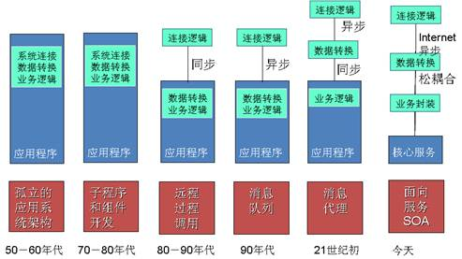
软件发展的过程

Slide 3
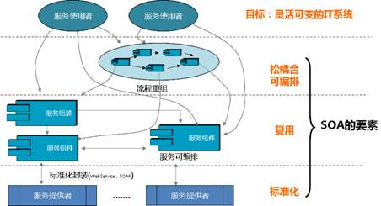
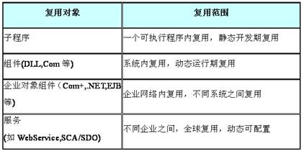
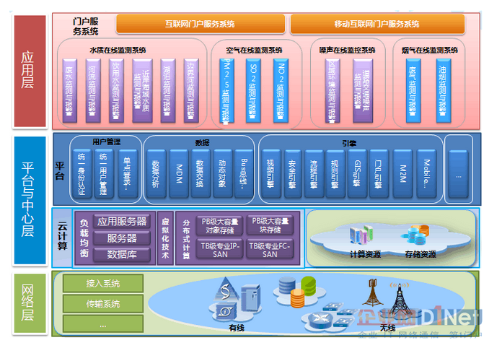
软件发展追求的目标
标准化封装（互操作性）
传统软件架构，因为封装的技术和平台依赖性，一直没有彻底解决互操作问题。互联网前所未有的开放性意味着各节点可能采用不同的组件、平台技术，对技术细节进行了私有化的约束，构件模型和架构没有统一标准，从而导致架构平台自身在组件描述、发布、发现、调用、互操作协议及数据传输等方面呈现出巨大的异构性。各种不良技术约束的结果是软件系统跨互联网进行交互变得困难重重，最终导致了跨企业/部门的业务集成和重组难以灵活快速的进行。
在软件的互操作方面，传统中间件只是实现了访问互操作，即通过标准化的API实现了同类系统之间的调用互操作，而连接互操作还是依赖于特定的访问协议，如JAVA使用RMI，CORBA使用IIOP等。而SOA通过标准的、支持Internet、与操作系统无关的SOAP协议实现了连接互操作。而且，服务的封装是采用XML协议，具有自解析和自定义的特性，这样，基于SOA的中间件还可以实现语义互操作。
软件复用
软件复用，即软件的重用，也叫再用，是指同一事物不作修改或稍加改动就多次重复使用。从软件复用技术的发展来看，就是不断提升抽象级别，扩大复用范围。最早的复用技术是子程序，人们发明子程序，就可以在不同系统之间进行复用了。但是，子程序是最原始的复用，因为这种复用范围是一个可执行程序内复用，静态开发期复用，如果子程序修改，意味着所有调用这个子程序的系统必须重新编译、测试和发布。
耦合关系
SOA架构在松耦合解耦过程也发展到了最后的境界。传统软件将软件之中核心三部分网络连接、数据转换、业务逻辑全部耦合在一个整体之中，形成“铁板一块”的软件，“牵一发而动全身”，软件就难以适应变化。分布式对象技术将连接逻辑进行分离，消息中间件将连接逻辑进行异步处理，增加了更大的灵活性。消息代理和一些分布式对象中间件将数据转换也进行了分离。而SOA架构，通过服务的封装，实现了业务逻辑与网络连接、数据转换等进行完全的解耦

Slide 4
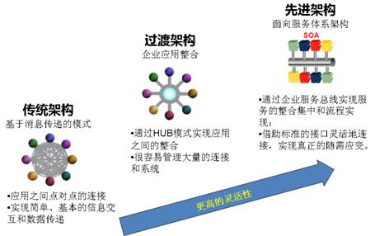
架构的演讲

Slide 5
从亚马逊的故事说起
（1）从今天起，所有的团队都要以服务接口的方式，提供数据和各种功能。
（2）团队之间必须通过接口来通信。
（3）不允许任何其他形式的互操作：不允许直接链接，不允许直接读其他团队的数据，不允许共享内存，不允许任何形式的后门。唯一许可的通信方式，就是通过网络调用服务。
（4）具体的实现技术不做规定，HTTP、Corba、PubSub、自定义协议皆可。
（5）所有的服务接口，必须从一开始就以可以公开作为设计导向，没有例外。这就是说，在设计接口的时候，就默认这个接口可以对外部人员开放，没有讨价还价的余地。
（6）不遵守上面规定，就开除。

Slide 6
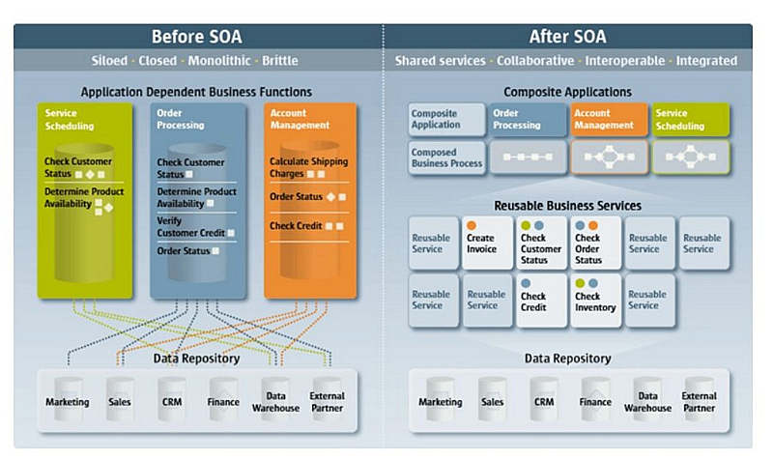
亚马逊的SOA 架构

Slide 7
亚马逊SOA 架构经历的坑
接下来的几年里，亚马逊全公司都转向了面向服务的架构（SOA）。这个过程中，工程师们得到了大量的经验教训。
教训一：SOA架构的错误定位，非常麻烦。
一个请求可能要经过20次服务器调用，才能找到问题的真正所在。通常，单单是问题的定位就要花费15分钟到几个小时，除非搭建大量的外围监控和报警措施。
教训二：同事也是潜在的 DOS 攻击者。
公司内部某个小组，会突然对你的服务发起大量请求。除非每个服务都设有严格的用量和限量措施，否则根本无法保证可用性。
教训三：监控和质量保障（QA）是两回事。
监控一个服务的时候，可能会得到"一切正常"的回复。但是很有可能，整个服务唯一还正常工作的部分，就是这个回应"一切正常"的模块。只有完整地调用服务，才能确定服务是正常的。
这意味着，真正监控一个服务，必须做到对所有的服务和数据进行完整的语意检查，否则是看不出问题的。如果做到了这一点，本质上就是在做自动化 QA 了。
教训四：必须有服务发现机制。
面对成百上千的服务时，没有服务发现机制是不可想象的。这又离不开服务注册机制，而它本身也是一个服务。亚马逊有一套统一的服务注册机制，可以通过编程的方式找到所有服务，包括一个服务有哪些API，目前是不是运行正常，在什么位置等。
教训五：必须有沙箱用来调试
如果代码中调用了他人服务，查找问题的难度要高很多，除非有统一的方式在沙箱里运行所有服务，否则几乎不可能进行任何调试。
教训六：不能信任任何人
团队采用服务的方式进行合作以后，基本上就不能信任其他团队了，正如不能信任第三方工程师一样。

Slide 8
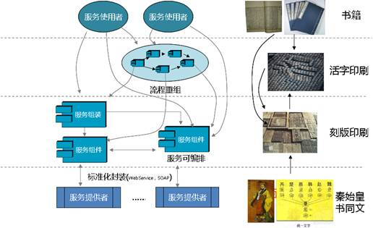
SOA的形象理解
事实上，SOA的思想我国很早就有了，印刷术的发展过程其思想就完整体现了SOA的核心含义。
印刷的内容――文字，在秦始皇统一六国之前，各国的文字是不统一的，据说许多常用的文字有十几种写法和读音，妨碍了各国之间的文化交流，就象SOA之前，各种软件平台、各种开发工具和各种接口的组件之间，没有统一的标准，对软件系统之间的整合造成巨大的困难。
因此，伟大的始皇帝统一了六国文字，“书同文、车同轨”就是通过标准解决“复用”和“互操作”等问题。这也为大规模的印刷和文明发展提供了一个良好的基础，这种“统一封装”的文字，对文化交流起到了一个“互操作”的标准作用。
在没有印刷术之前，书籍要依赖于手工抄写，这样效率当然是非常低下，而且质量也不能获得一致性的保证，也就是书籍还无法“复用”。中国人首先发明了刻版印刷术，就是将书籍刻成一块一块的凸字版，然后就可以大规模进行印刷了，当印刷出来的书籍脱销时，下次还可以继续使用，大大提高了效率，这就是“复用”，软件通过组件的封装，也可以达到重复和在不同场合多次使用的“复用”效果。
刻版印刷术有个很大的问题就是文字之间是紧耦合的，同样一个字，在另一部书之中是不能“复用”的，必须重新雕刻，也就是说刻版印刷是没有“编排”特性的。就如软件技术中微软VB开发的Com+组件就只能在Windows环境之中使用，它不能与Java开发的EJB组件进行复用和编排，因为他们与开发环境和运行环境是紧耦合的，要在UNIX环境下使用，必须重新开发（相当于重新“刻版”）。活字印刷就是通过文字与版面之间的松耦合，通过“排版”来实现一部书的印刷版面的，这种松耦合就大大提高了文字的字模之间的复用和编排效率。我们标准封装的“服务”就类似一个一个的字模，通过服务编排（“排版”）来实现业务流程。
统一文字和活字印刷促进了人类文明进步，而SOA促进全球IT架构和应用的革命。

Slide 9
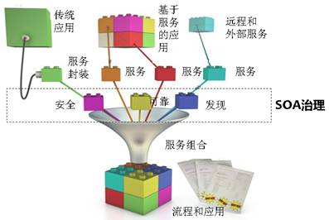
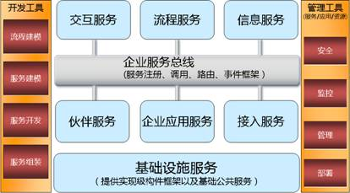
SOA 治理与标准模型
SOA治理
SOA标准模型

Slide 10
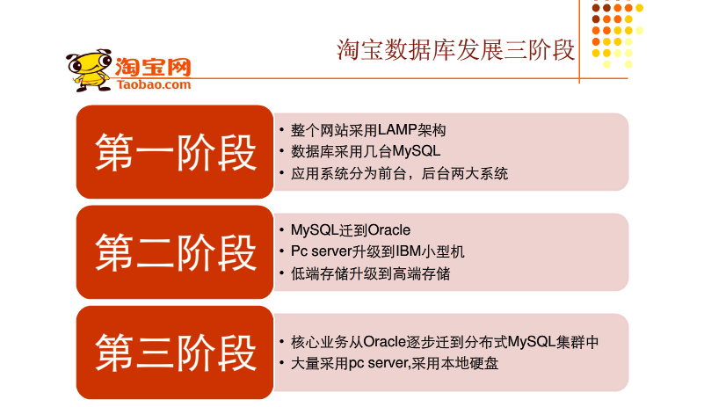

Slide 11
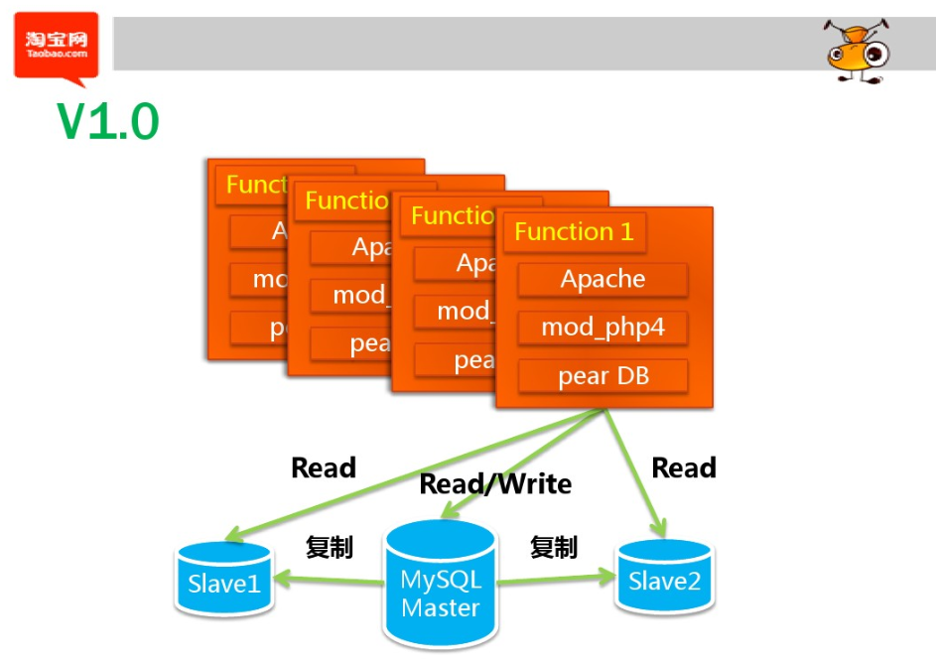
网络IO方案二：Nonblocking IO 多线程

Slide 12
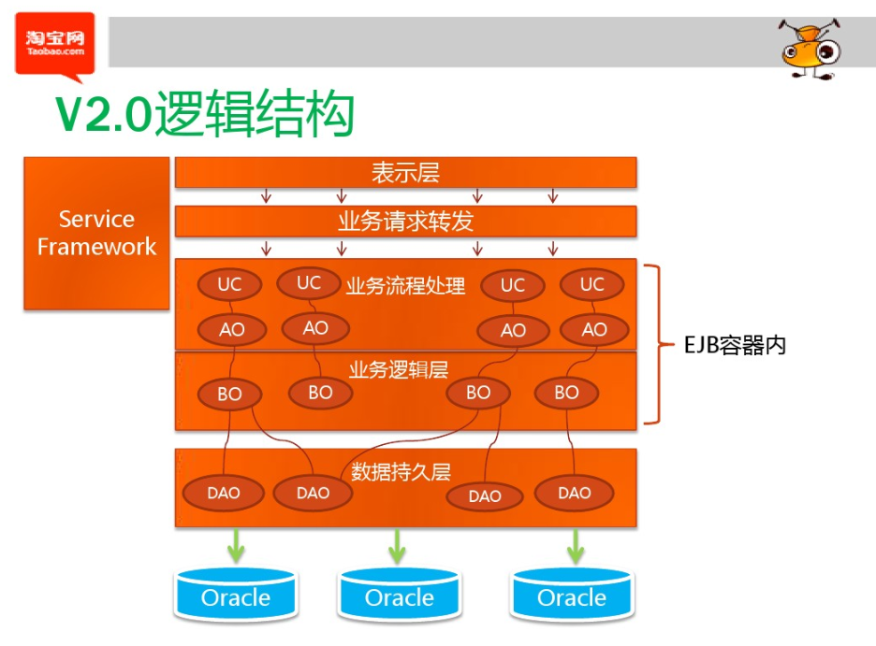
网络IO方案二：Nonblocking IO 多线程

Slide 13
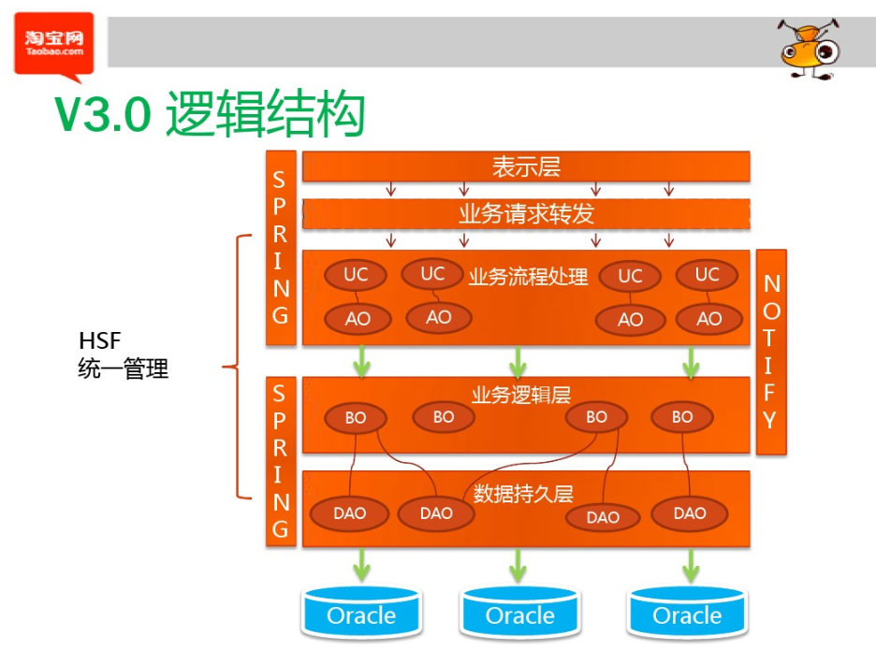
网络IO方案二：Nonblocking IO 多线程

Slide 14
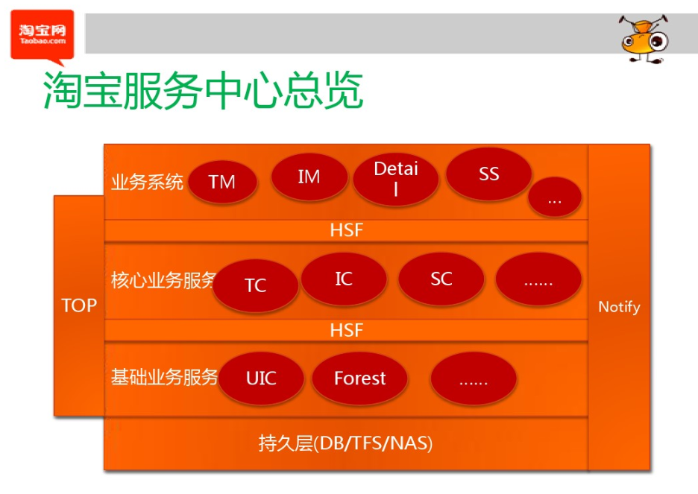
网络IO方案二：Nonblocking IO 多线程

Slide 15
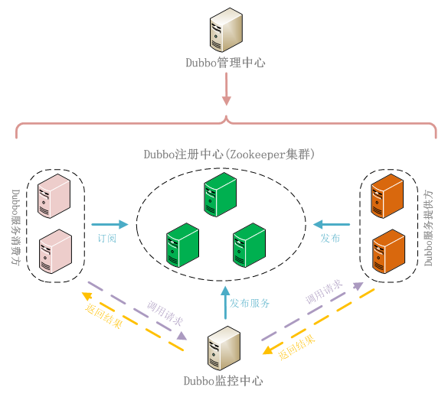
SOA的实践 Dubbo

Slide 16
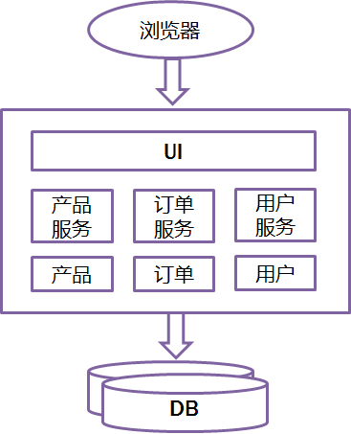
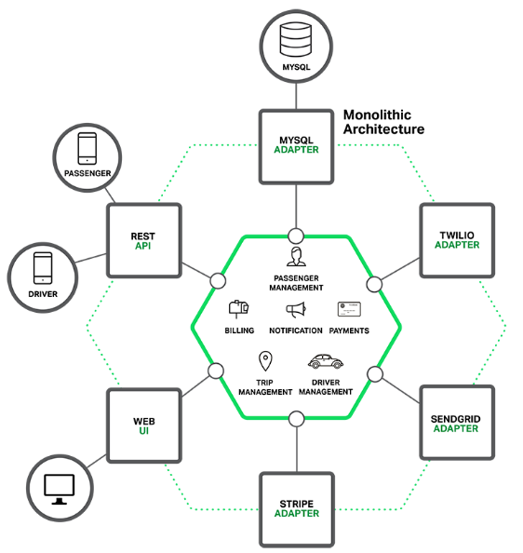
讲微服务从单体式服务开始
用核心是业务逻辑，由定义服务、域对象和事件的模块完成。围绕着核心的是与外界打交道的适配器。适配器包括数据库访问组件、生产和处理消息的消息组件，以及提供API或者UI访问支持的web模块等。
尽管也是模块化逻辑，但是最终它还是会打包并部署为单体式应用。具体的格式依赖于应用语言和框架。例如，许多Java应用会被打包为WAR格式，部署在Tomcat或者Jetty上，而另外一些Java应用会被打包成自包含的JAR格式。
Monolithic比较适合小项目，优点是：
开发简单直接，集中式管理
基本不会重复开发
功能都在本地，没有分布式的管理开销和调用开销
它的缺点也非常明显，特别对于互联网公司来说（不一一列举了）：
开发效率低：所有的开发在一个项目改代码，递交代码相互等待，代码冲突不断
代码维护难：代码功能耦合在一起，新人不知道何从下手
部署不灵活：构建时间长，任何小修改必须重新构建整个项目，这个过程往往很长
稳定性不高：一个微不足道的小问题，可以导致整个应用挂掉
扩展性不够：无法满足高并发情况下的业务需求

Slide 17
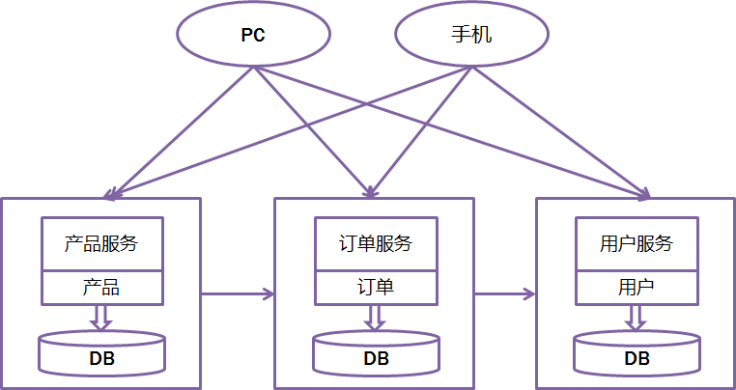
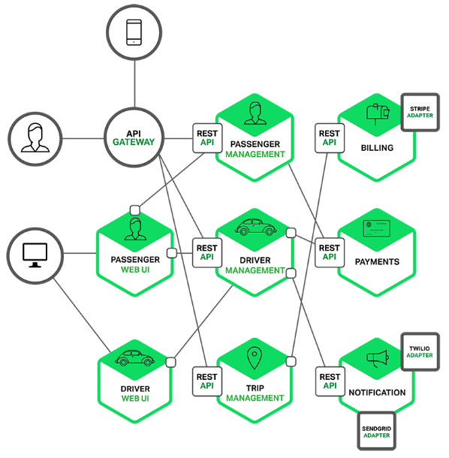
从单体式运用演讲到微服务
每一个应用功能区都使用微服务完成，另外，Web应用会被拆分成一系列简单的Web应用（比如一个对乘客，一个对出租车驾驶员）。这样的拆分对于不同用户、设备和特殊应用场景部署都更容易。
每一个后台服务开放一个REST API，许多服务本身也采用了其它服务提供的API。比如，驾驶员管理使用了告知驾驶员一个潜在需求的通知服务。UI服务激活其它服务来更新Web页面。所有服务都是采用异步的，基于消息的通讯。
Martin自己也说了，每个人对微服务都可以有自己的理解，不过大概的标准还是有一些的。
分布式服务组成的系统
按照业务而不是技术来划分组织
做有生命的产品而不是项目
Smart endpoints and dumb pipes（我的理解是强服务个体和弱通信）
自动化运维（DevOps）
容错
快速演化

Slide 18
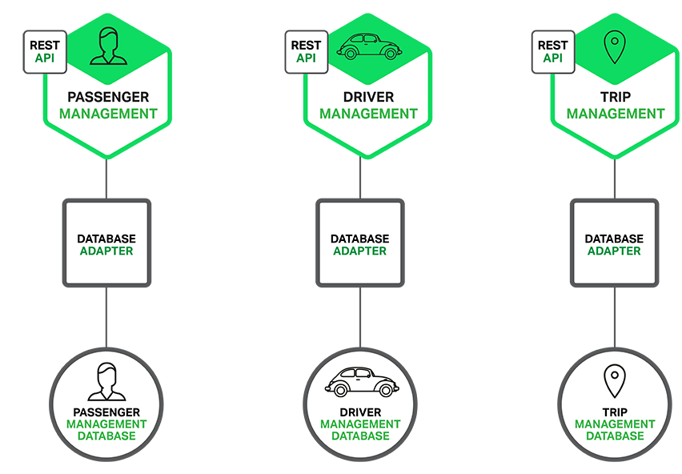
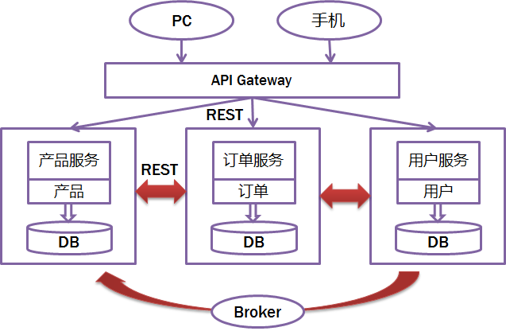
完整的微服务系统基于docker，自动化部署
运行时，行程管理服务由多个服务实例构成。每一个服务实例都是一个Docker容器。为了保证高可用，这些容器一般都运行在多个云VM上。服务实例前是一层诸如NGINX的负载均衡器，他们负责在各个实例间分发请求。负载均衡器也同时处理其它请求，例如缓存、权限控制、API统计和监控。

Slide 19
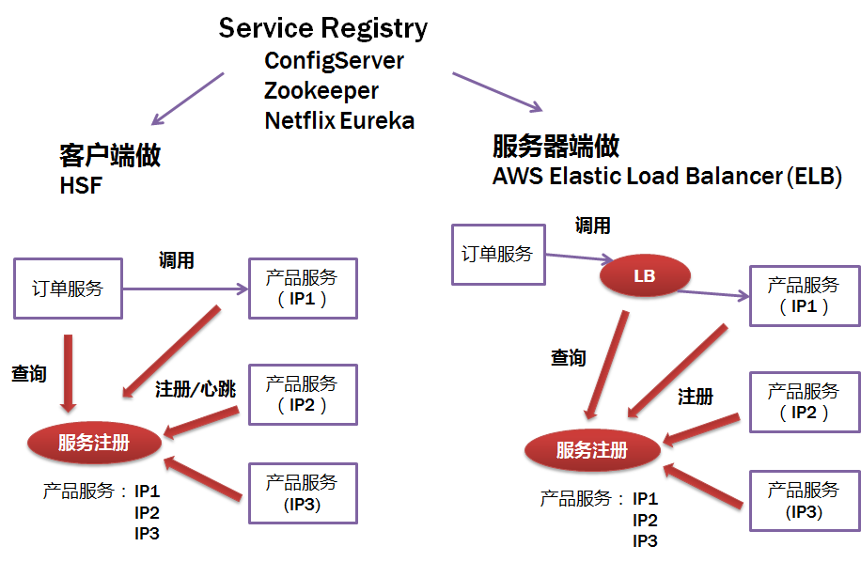
微服务的服务发现机制
微服务架构中，一般每一个服务都是有多个拷贝，来做负载均衡。一个服务随时可能下线，也可能应对临时访问压力增加新的服务节点。服务之间如何相互 感知？服务如何管理？这就是服务发现的问题了。一般有两类做法，也各有优缺点。基本都是通过zookeeper等类似技术做服务注册信息的分布式管理。当 服务上线时，服务提供者将自己的服务信息注册到ZK（或类似框架），并通过心跳维持长链接，实时更新链接信息。服务调用者通过ZK寻址，根据可定制算法， 找到一个服务，还可以将服务信息缓存在本地以提高性能。当服务下线时，ZK会发通知给服务客户端。
客户端做：优点是架构简单，扩展灵活，只对服务注册器依赖。缺点是客户端要维护所有调用服务的地址，有技术难度，一般大公司都有成熟的内部框架支持，比如Dubbo。
服务端做：优点是简单，所有服务对于前台调用方透明，一般在小公司在云服务上部署的应用采用的比较多。

Slide 20
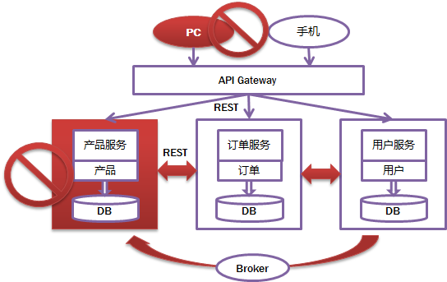
微服务的服务容错机制
面提到，Monolithic方式开发一个很大的风险是，把所有鸡蛋放在一个篮子里，一荣俱荣，一损俱损。而分布式最大的特性就是网络是不可靠 的。通过微服务拆分能降低这个风险，不过如果没有特别的保障，结局肯定是噩梦。我们刚遇到一个线上故障就是一个很不起眼的SQL计数功能，在访问量上升 时，导致数据库load彪高，影响了所在应用的性能，从而影响所有调用这个应用服务的前台应用。所以当我们的系统是由一系列的服务调用链组成的时候，我们 必须确保任一环节出问题都不至于影响整体链路。相应的手段有很多：
重试机制
限流
熔断机制
负载均衡
降级（本地缓存）
这些方法基本上都很明确通用，就不详细说明了。比如Netflix的Hystrix：https://github.com/Netflix/Hystrix

Slide 21
微服务的好处
微服务架构模式有很多好处。首先，通过分解巨大单体式应用为多个服务方法解决了复杂性问题。在功能不变的情况下，应用被分解为多个可管理的分支或服务。每个服务都有一个用RPC-或者消息驱动API定义清楚的边界。微服务架构模式给采用单体式编码方式很难实现的功能提供了模块化的解决方案，由此，单个服务很容易开发、理解和维护。
第二，这种架构使得每个服务都可以有专门开发团队来开发。开发者可以自由选择开发技术，提供API服务。当然，许多公司试图避免混乱，只提供某些技术选择。然后，这种自由意味着开发者不需要被迫使用某项目开始时采用的过时技术，他们可以选择现在的技术。甚至于，因为服务都是相对简单，即使用现在技术重写以前代码也不是很困难的事情。
第三，微服务架构模式是每个微服务独立的部署。开发者不再需要协调其它服务部署对本服务的影响。这种改变可以加快部署速度。UI团队可以采用AB测试，快速的部署变化。微服务架构模式使得持续化部署成为可能。
最后，微服务架构模式使得每个服务独立扩展。你可以根据每个服务的规模来部署满足需求的规模。甚至于，你可以使用更适合于服务资源需求的硬件。比如，你可以在EC2 Compute Optimized instances上部署CPU敏感的服务，而在EC2 memory-optimized instances上部署内存数据库。

Slide 22
微服务的不足
测试一个基于微服务架构的应用也是很复杂的任务。比如，采用流行的Spring Boot架构，对一个单体式web应用，测试它的REST API，是很容易的事情。反过来，同样的服务测试需要启动和它有关的所有服务（至少需要这些服务的stubs）。再重申一次，不能低估了采用微服务架构带来的复杂性。
另外一个挑战在于，微服务架构模式应用的改变将会波及多个服务。比如，假设你在完成一个案例，需要修改服务A、B、C，而A依赖B，B依赖C。在单体式应用中，你只需要改变相关模块，整合变化，部署就好了。对比之下，微服务架构模式就需要考虑相关改变对不同服务的影响。比如，你需要更新服务C，然后是B，最后才是A，幸运的是，许多改变一般只影响一个服务，而需要协调多服务的改变很少。
部署一个微服务应用也很复杂，一个分布式应用只需要简单在复杂均衡器后面部署各自的服务器就好了。每个应用实例是需要配置诸如数据库和消息中间件等基础服务。相对比，一个微服务应用一般由大批服务构成。例如，根据Adrian Cockcroft，Hailo有160个不同服务构成，NetFlix有大约600个服务。每个服务都有多个实例。这就造成许多需要配置、部署、扩展和监控的部分，除此之外，你还需要完成一个服务发现机制（后续文章中发表），以用来发现与它通讯服务的地址（包括服务器地址和端口）。传统的解决问题办法不能用于解决这么复杂的问题。接续而来，成功部署一个微服务应用需要开发者有足够的控制部署方法，并高度自动化。
一种自动化方法是使用PaaS服务，例如Cloud Foundry。PaaS给开发者提供一个部署和管理微服务的简单方法，它把所有这些问题都打包内置解决了。同时，配置PaaS的系统和网络专家可以采用最佳实践和策略来简化这些问题。另外一个自动部署微服务应用的方法是开发对于你来说最基础的PaaS系统。一个典型的开始点是使用一个集群化方案，比如配合Docker使用Mesos或者Kubernetes。后面的系列我们会看看如何基于软件部署方法例如NGINX，可以方便的在微服务层面提供缓存、权限控制、API统计和监控。

Slide 23
总结，微服务需要关注的问题与优缺点
微服务的优点和缺点（或者说挑战）一样明显。
优点
  开发简单
  技术栈灵活
  服务独立无依赖
  独立按需扩展
  可用性高
缺点（挑战）
  多服务运维难度
  系统部署依赖
  服务间通信成本
  数据一致性
  系统集成测试
  重复工作
  性能监控
没有最好的，只有适合自己的。
微服务架构需要考虑的问题，包括
API Gateway
服务间调用
服务发现
服务容错
服务部署
数据调用

Slide 24
Thank you!

